Slide 1
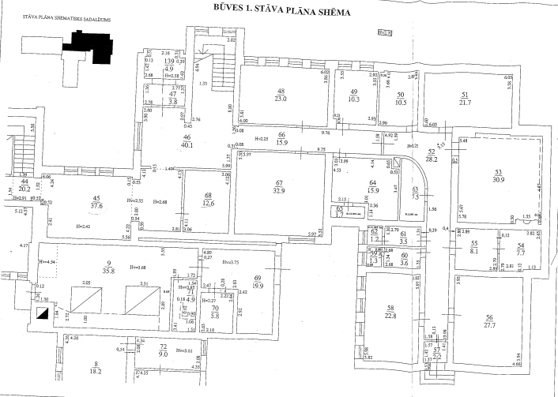
Valmiera, Leona Paegles iela 9, 1.stāva plāna daļa
Telpu grupa 001, telpa Nr.68, platība 12,6 m2

